Slide 1
Курсовой проект по теме: разработка приложения по логической игре «Эрудит»
Выполнил: | студент 3 курса, группы ИСп 19-1 Попов Ярослав Дмитриевич
Руководитель: | Большакова-Стрекалова Анна Викторовна, преподаватель ГБУ КО ПОО КИТиС

Slide 2
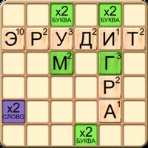
Задание на курсовой проект.
Разработать приложение по логической игре «Эрудит»

Slide 3
Техническое задание
В данном приложение должно присутствовать следующее: Поле для подстановки букв. Поле для букв из которых будет составлено слово. При открытии приложения, должна отображаться главная форма. Несколько уровней в каждом из которых будет слово, которое раннее не было представлено. Всплывающее окно «победа» при правильно составленном слове. Дизайн должен быть унифицирован. Должен быть инстинктивно понятный интерфейс. После реализации приложения и составления всей документации, проект требуется выложить на репозиторий GitHub для её проверки руководителем.

Slide 4
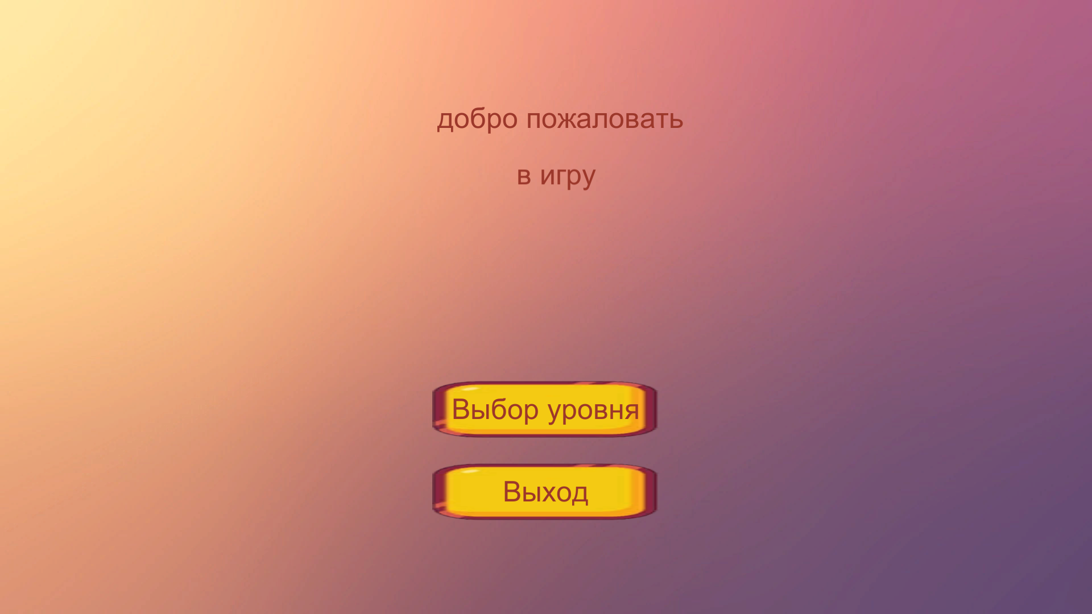
Структура приложения
Приложение состоит из кода, написанного на c#, главного меню, меню выбора уровня и самого экрана выбранного уровня, в котором будут поле для подстановки букв и поле для получения букв, которые требуется подставить в ячейки для получения слова.

Slide 5
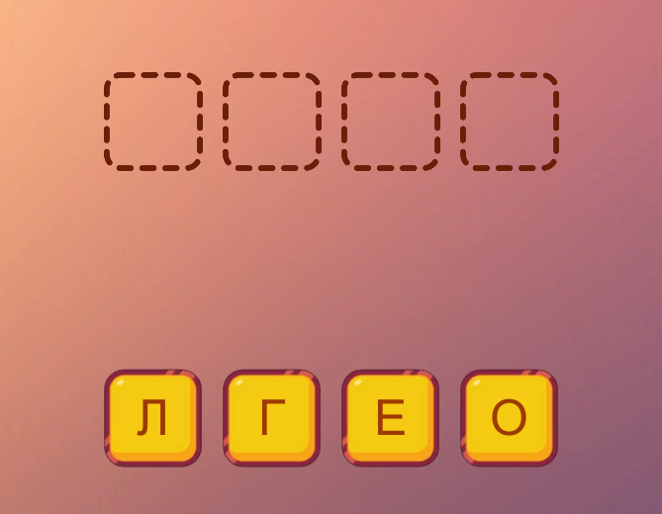
Логика приложения
В данной программе взаимодействуют лишь несколько компонентов, а именно слоты для букв и перетаскиваемы буквы. Если при окончании перетаскивания буква находиться в месте, где расположен слот происходит проверка совпадения заданных текстовых значений у объектов, при их совпадении в слот попадает перетащенная буква и счетчик увеличивается на 1, если после проверки выходит, что заданные значения не совпадают или буква была перетащена не на место слота то перетащенная буква возвращается на свою изначальную позицию.

Slide 6
Вывод
Приложение по логической игре «Эрудит» успешно было создано, были получены практические навыки создания подобных приложений. В течении работы были получены навыки создания, проектирования интерфейса приложения, а также тестирования итогового продукта.

